Slide 1
BIDANG TENAGA KERJA
DASAR HUKUM
- UNDANG UNDANG CIPTA KERJA NOMOR 11 TAHUN 2020
- PERATURAN MENTERI KETENAGAKERJAAN NOMOR 28 TAHUN 2014 TENTANG PEMBUATAN DAN PENGESAHAN PERATURAN PERUSAHAAN, PEMBUATAN DAN PENDAFTARAN PERJANJIAN KERJA BERSAMA
-PERATURAN BUPATI MANOKWARI NOMOR 73 TAHUN 2017 TENTANG RETRIBUSI PERPANJANGAN IZIN MEMPEKERJAKAN TENAGA KERJA ASING
- PERATURAN BUPATI NOMOR 13 TAHUN 2017

Slide 2
BIDANG PELATIHAN KERJA DAN PENEMPATAN ANGKATAN KERJA | BIDANG HUBUNGAN INDUSTRIAL DAN PEMBINAAN KETENAGAKERJAAN
Bidang Pelatihan Kerja dan Penempatan Kerja mempunyai tugas: melakukan koordinasi perencanaan, pelaksanaan, pengendalian, bimbingan, konsultasi Bidang Pelatihan Kerja dan Penempatan Kerja; merumuskan sasaran kegiatan di Bidang Pelatihan Kerja dan Penempatan Kerja; melakukan pembinaan dan pengaturan perluasan lapangan kerja dan kesempatan kerja bagi tenaga kerja mandiri di pedesaan dan perkotaan; dan melaksanakan tugas kedinasan lain sesuai perintah atasan. | Bidang Hubungan Industrial dan Pembinaan Ketenagakerjaan mempunyai tugas : melakukan koordinasi perencanaan, pelaksanaan, pengendalian, bimbingan, konsultasi serta monitoring dan evaluasi di Bidang Hubungan Industrial dan Pembinaan Ketenagakerjaan; merumuskan sasaran kegiatan di Bidang Hubungan Industrial dan Pembinaan Ketenagakerjaan; melakukan kajian di Bidang Hubungan Industrial dan Pembinaan Ketenaga kerjaan; melakukan fasilitasi dan pengembangan hubungan industrial dan pembinaan ketenagakerjaan; melaksanakan tugas kedinasan lain sesuai perintah atasan.

Slide 3
UNTUK PERBUP RESTRIBUSI IMTA TELAH BERGANTI NAMA MENJADI RPTKA SESUAI PERATURAN PEMERINTAH NOMOR 34 TAHUN 2021, DAN UNTUK PERATURAN DAERAH MASIH DIBAHAS OLEH BALEGDA TINGKAT PROVINSI PAPUA BARAT
DATA PEKERJA ASING TAHUN 2022
NO. | JUMLAH | PERUSAHAAN | KET.
1 | 65 ORANG (Engineer) | PT. SDIC PAPUA CEMENT INDONESIA | PERIODE JUNI 2022
2 | 22 ORANG (Penyuluh rohani) | MAJELIS UMUM/SINODE GPKAI | PERIODE JUNI 2022

Slide 4
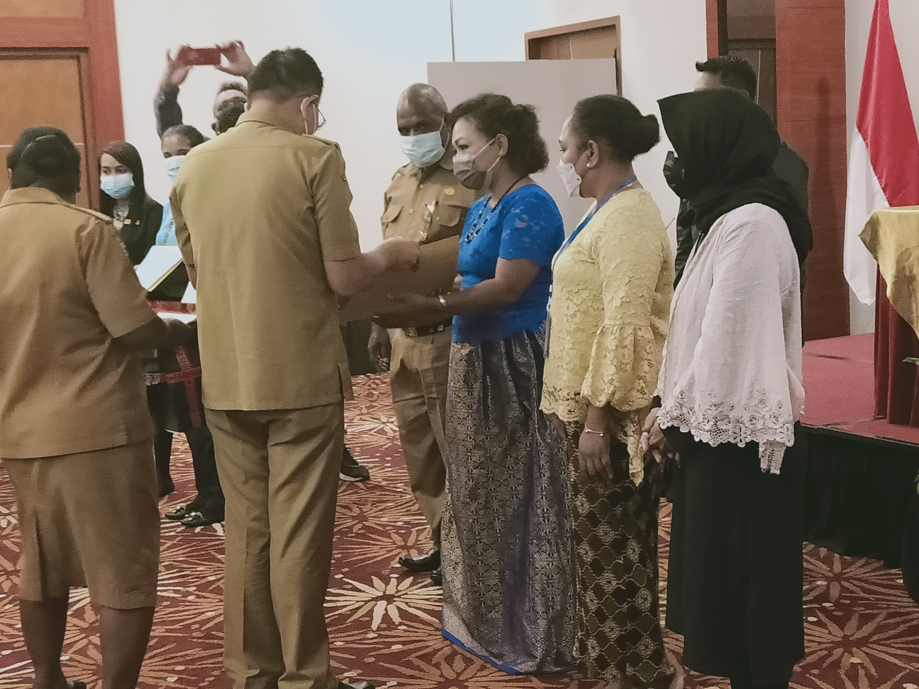
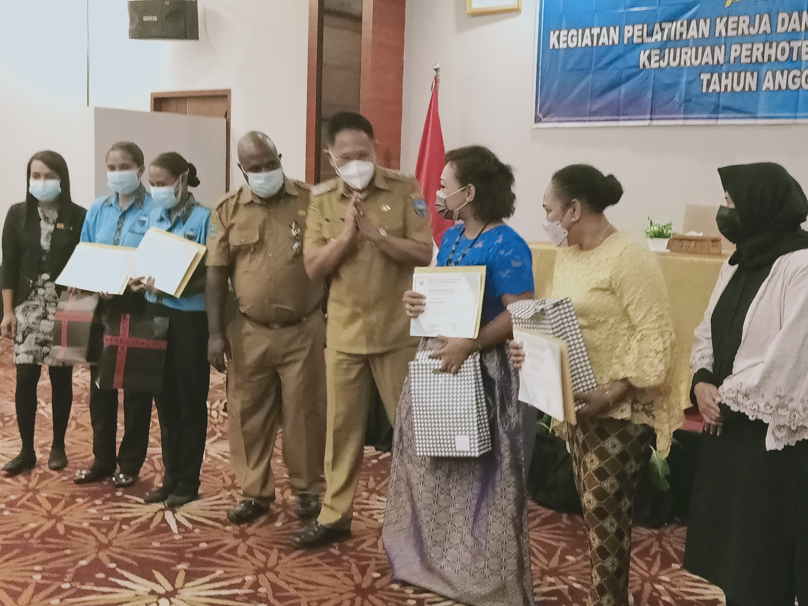
Program Pelatihan Kerja dan Produktivitas Tenaga Kerja
Kegiatan Pelatihan Manajemen Perhotelan dan Tata Rias Kecantikan
Tahun 2021

Slide 5
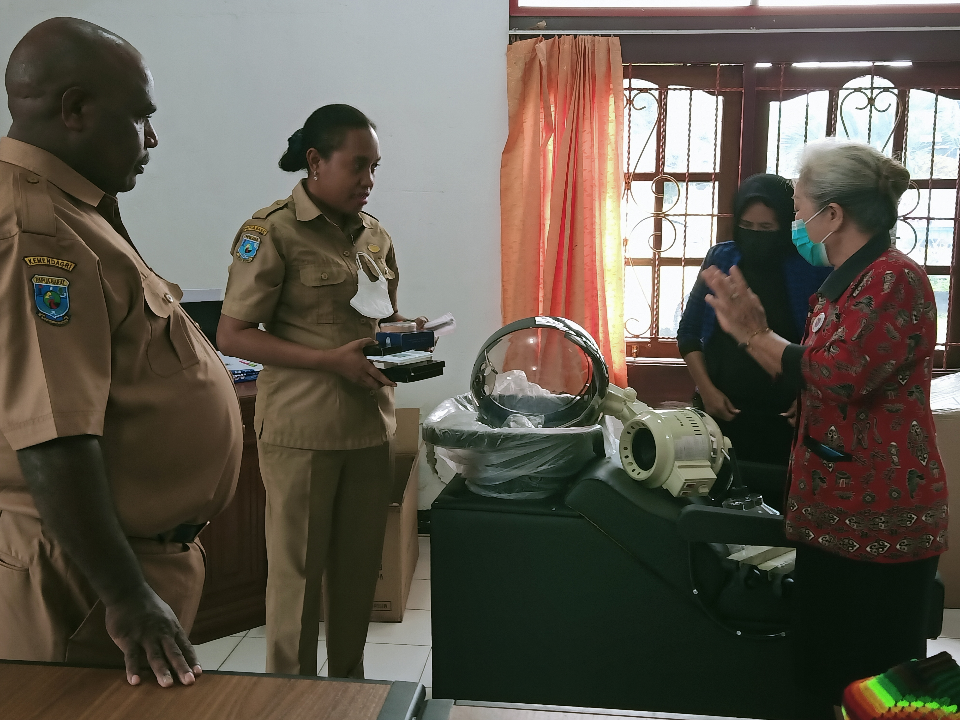
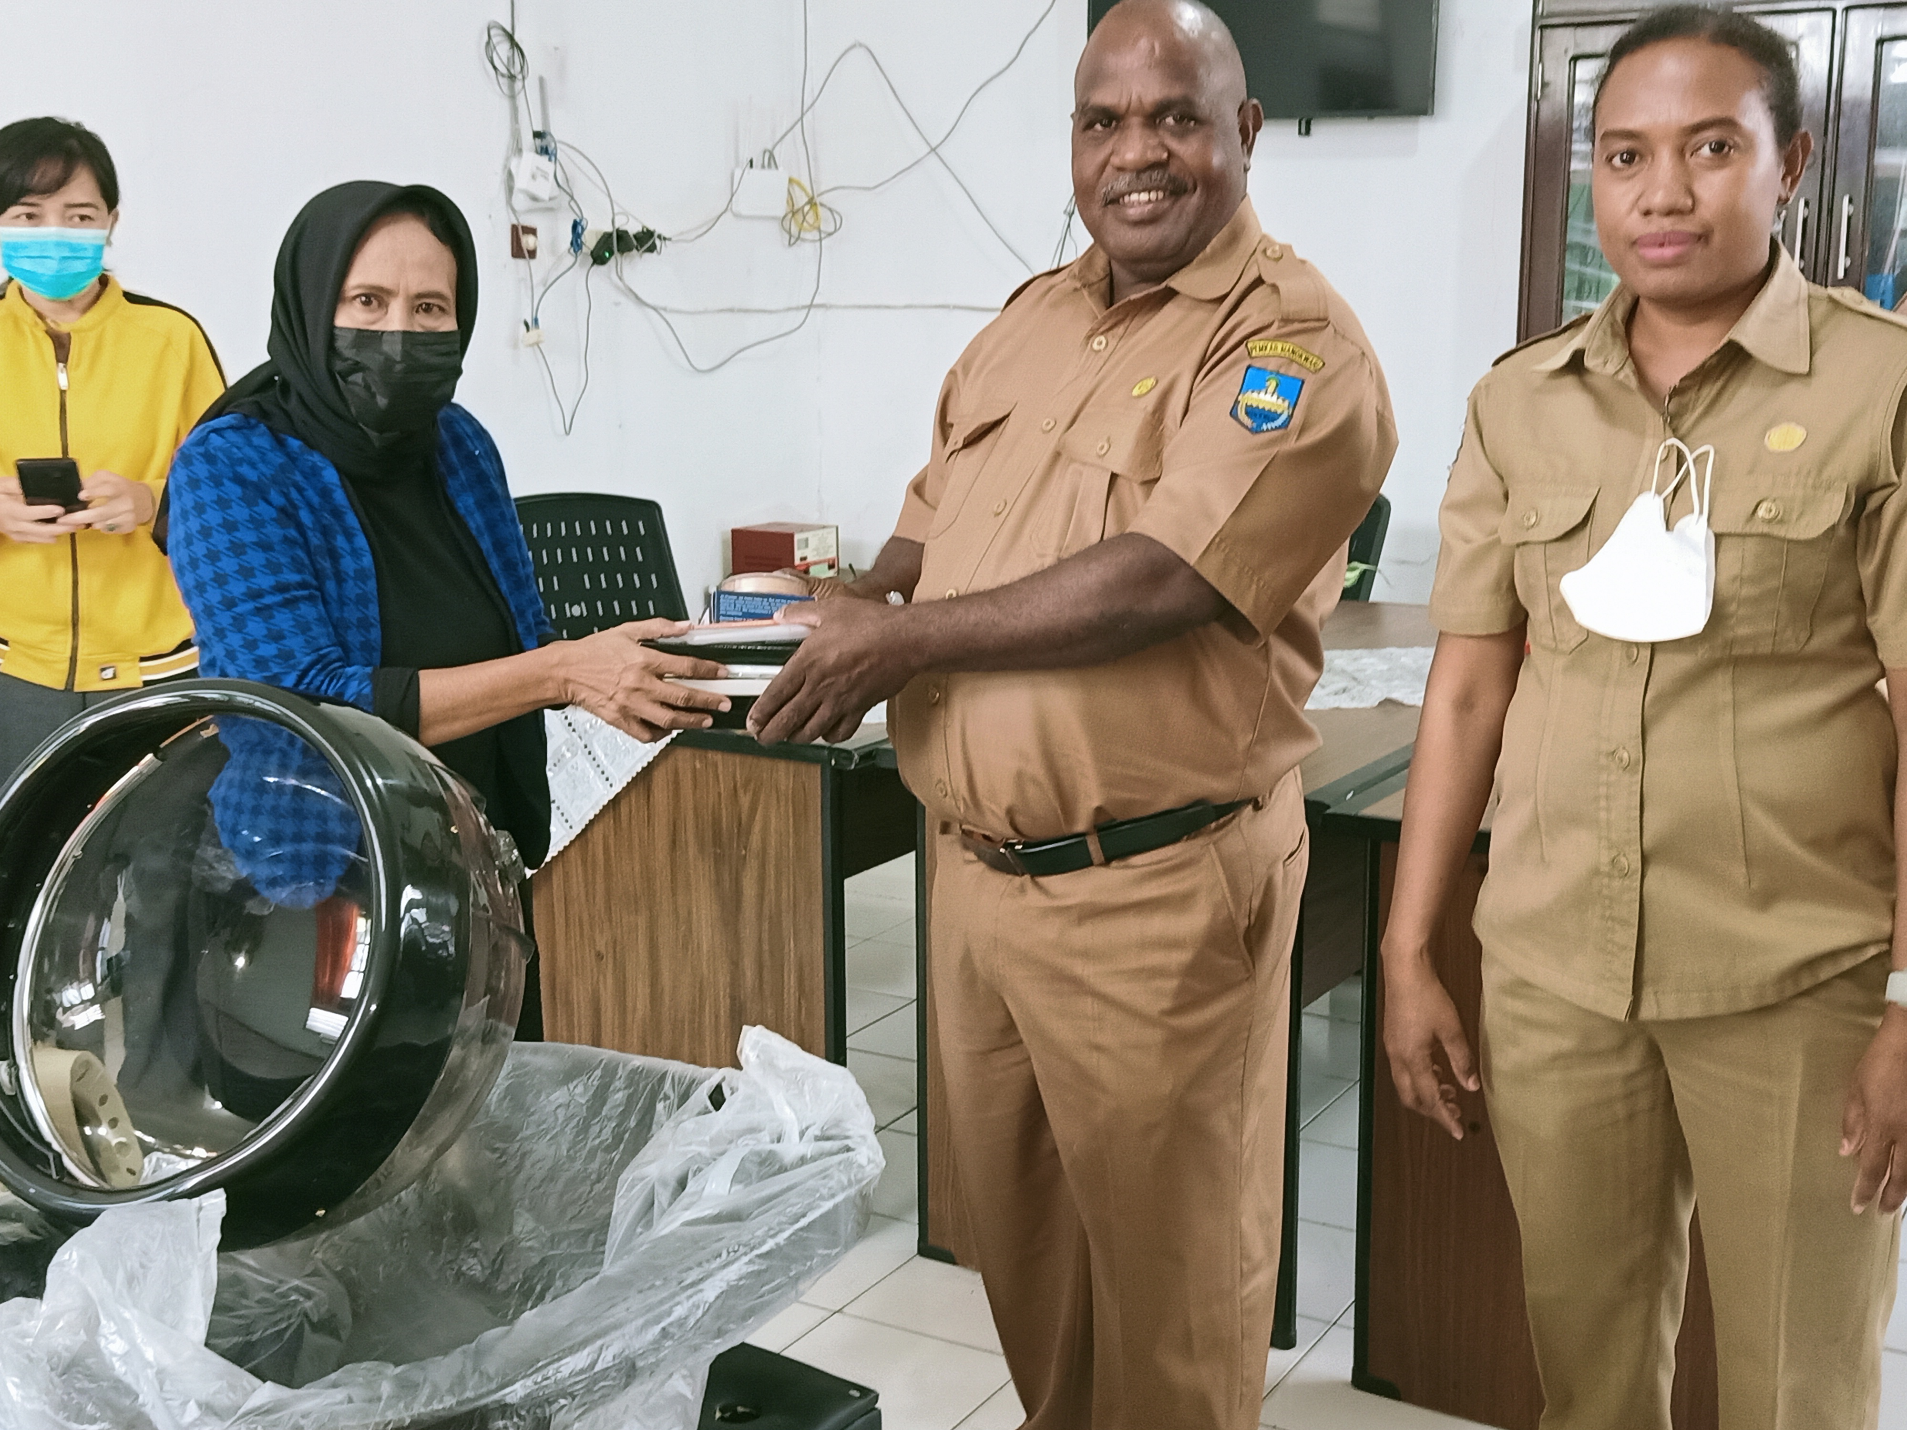
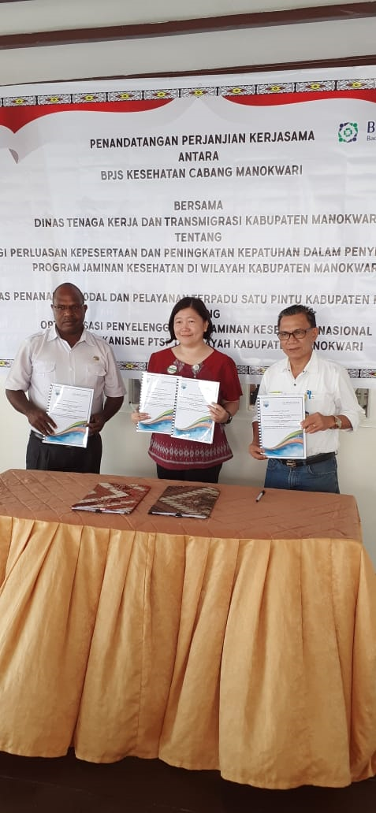
Bantuan Peralatan Salon kepada Lembaga Pendidikan Ketrampilan di Manokwar, Tahun 2021
BERSAMA BPJS KESEHATAN MANOKWARI

Slide 6
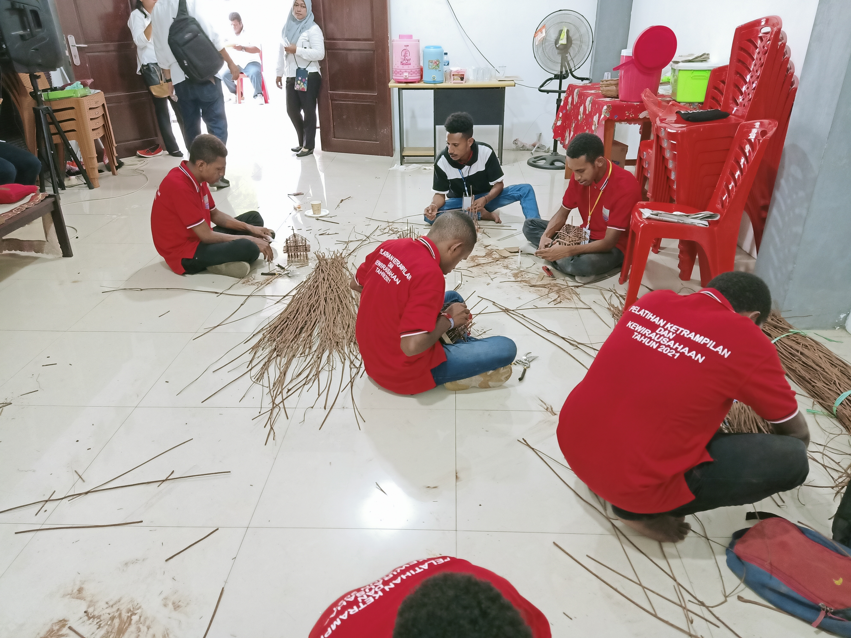
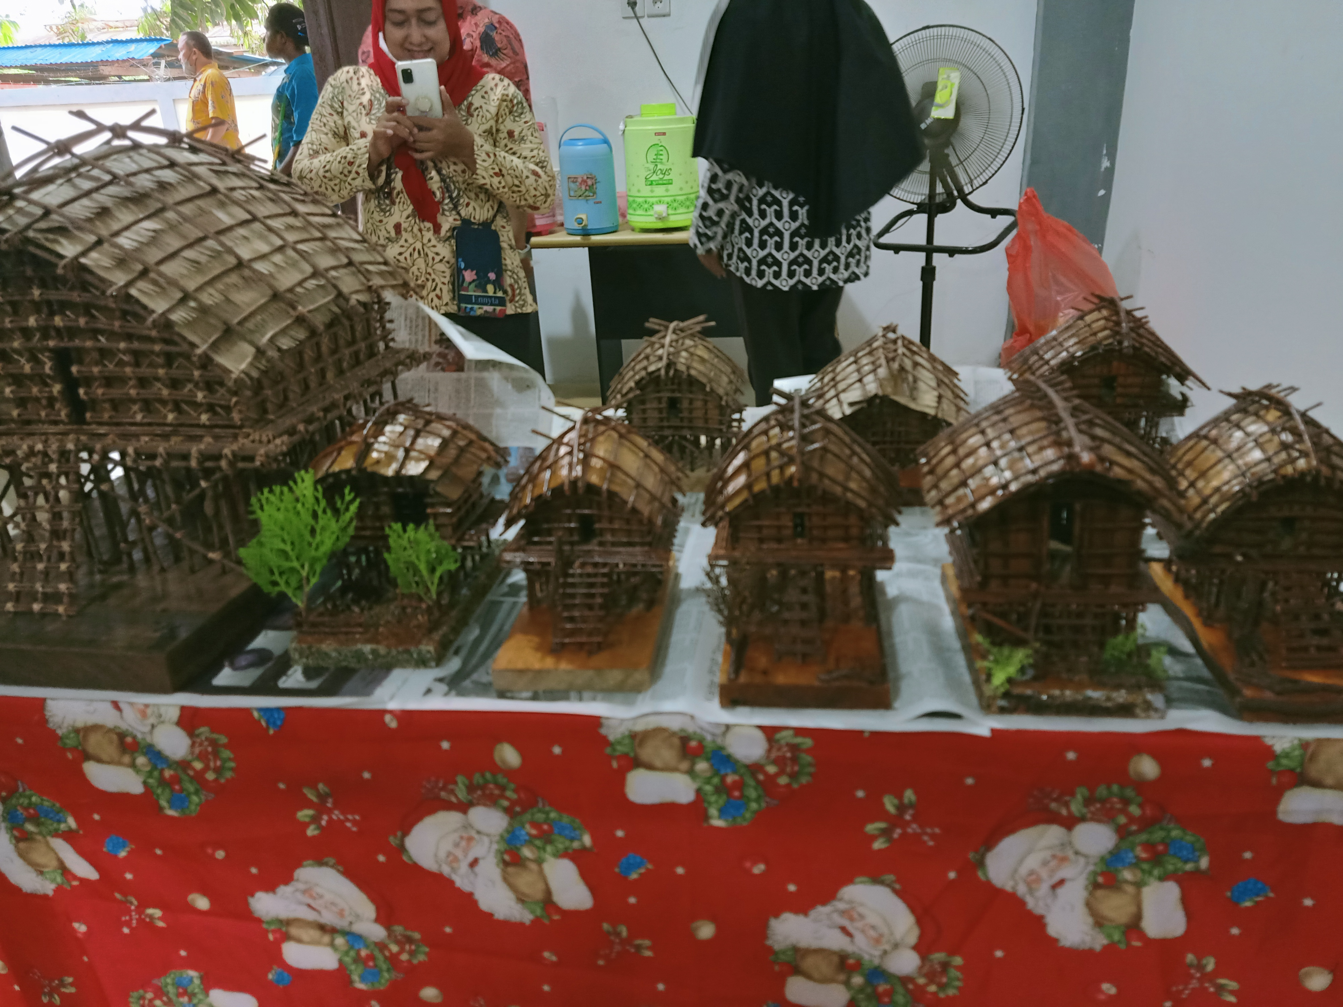
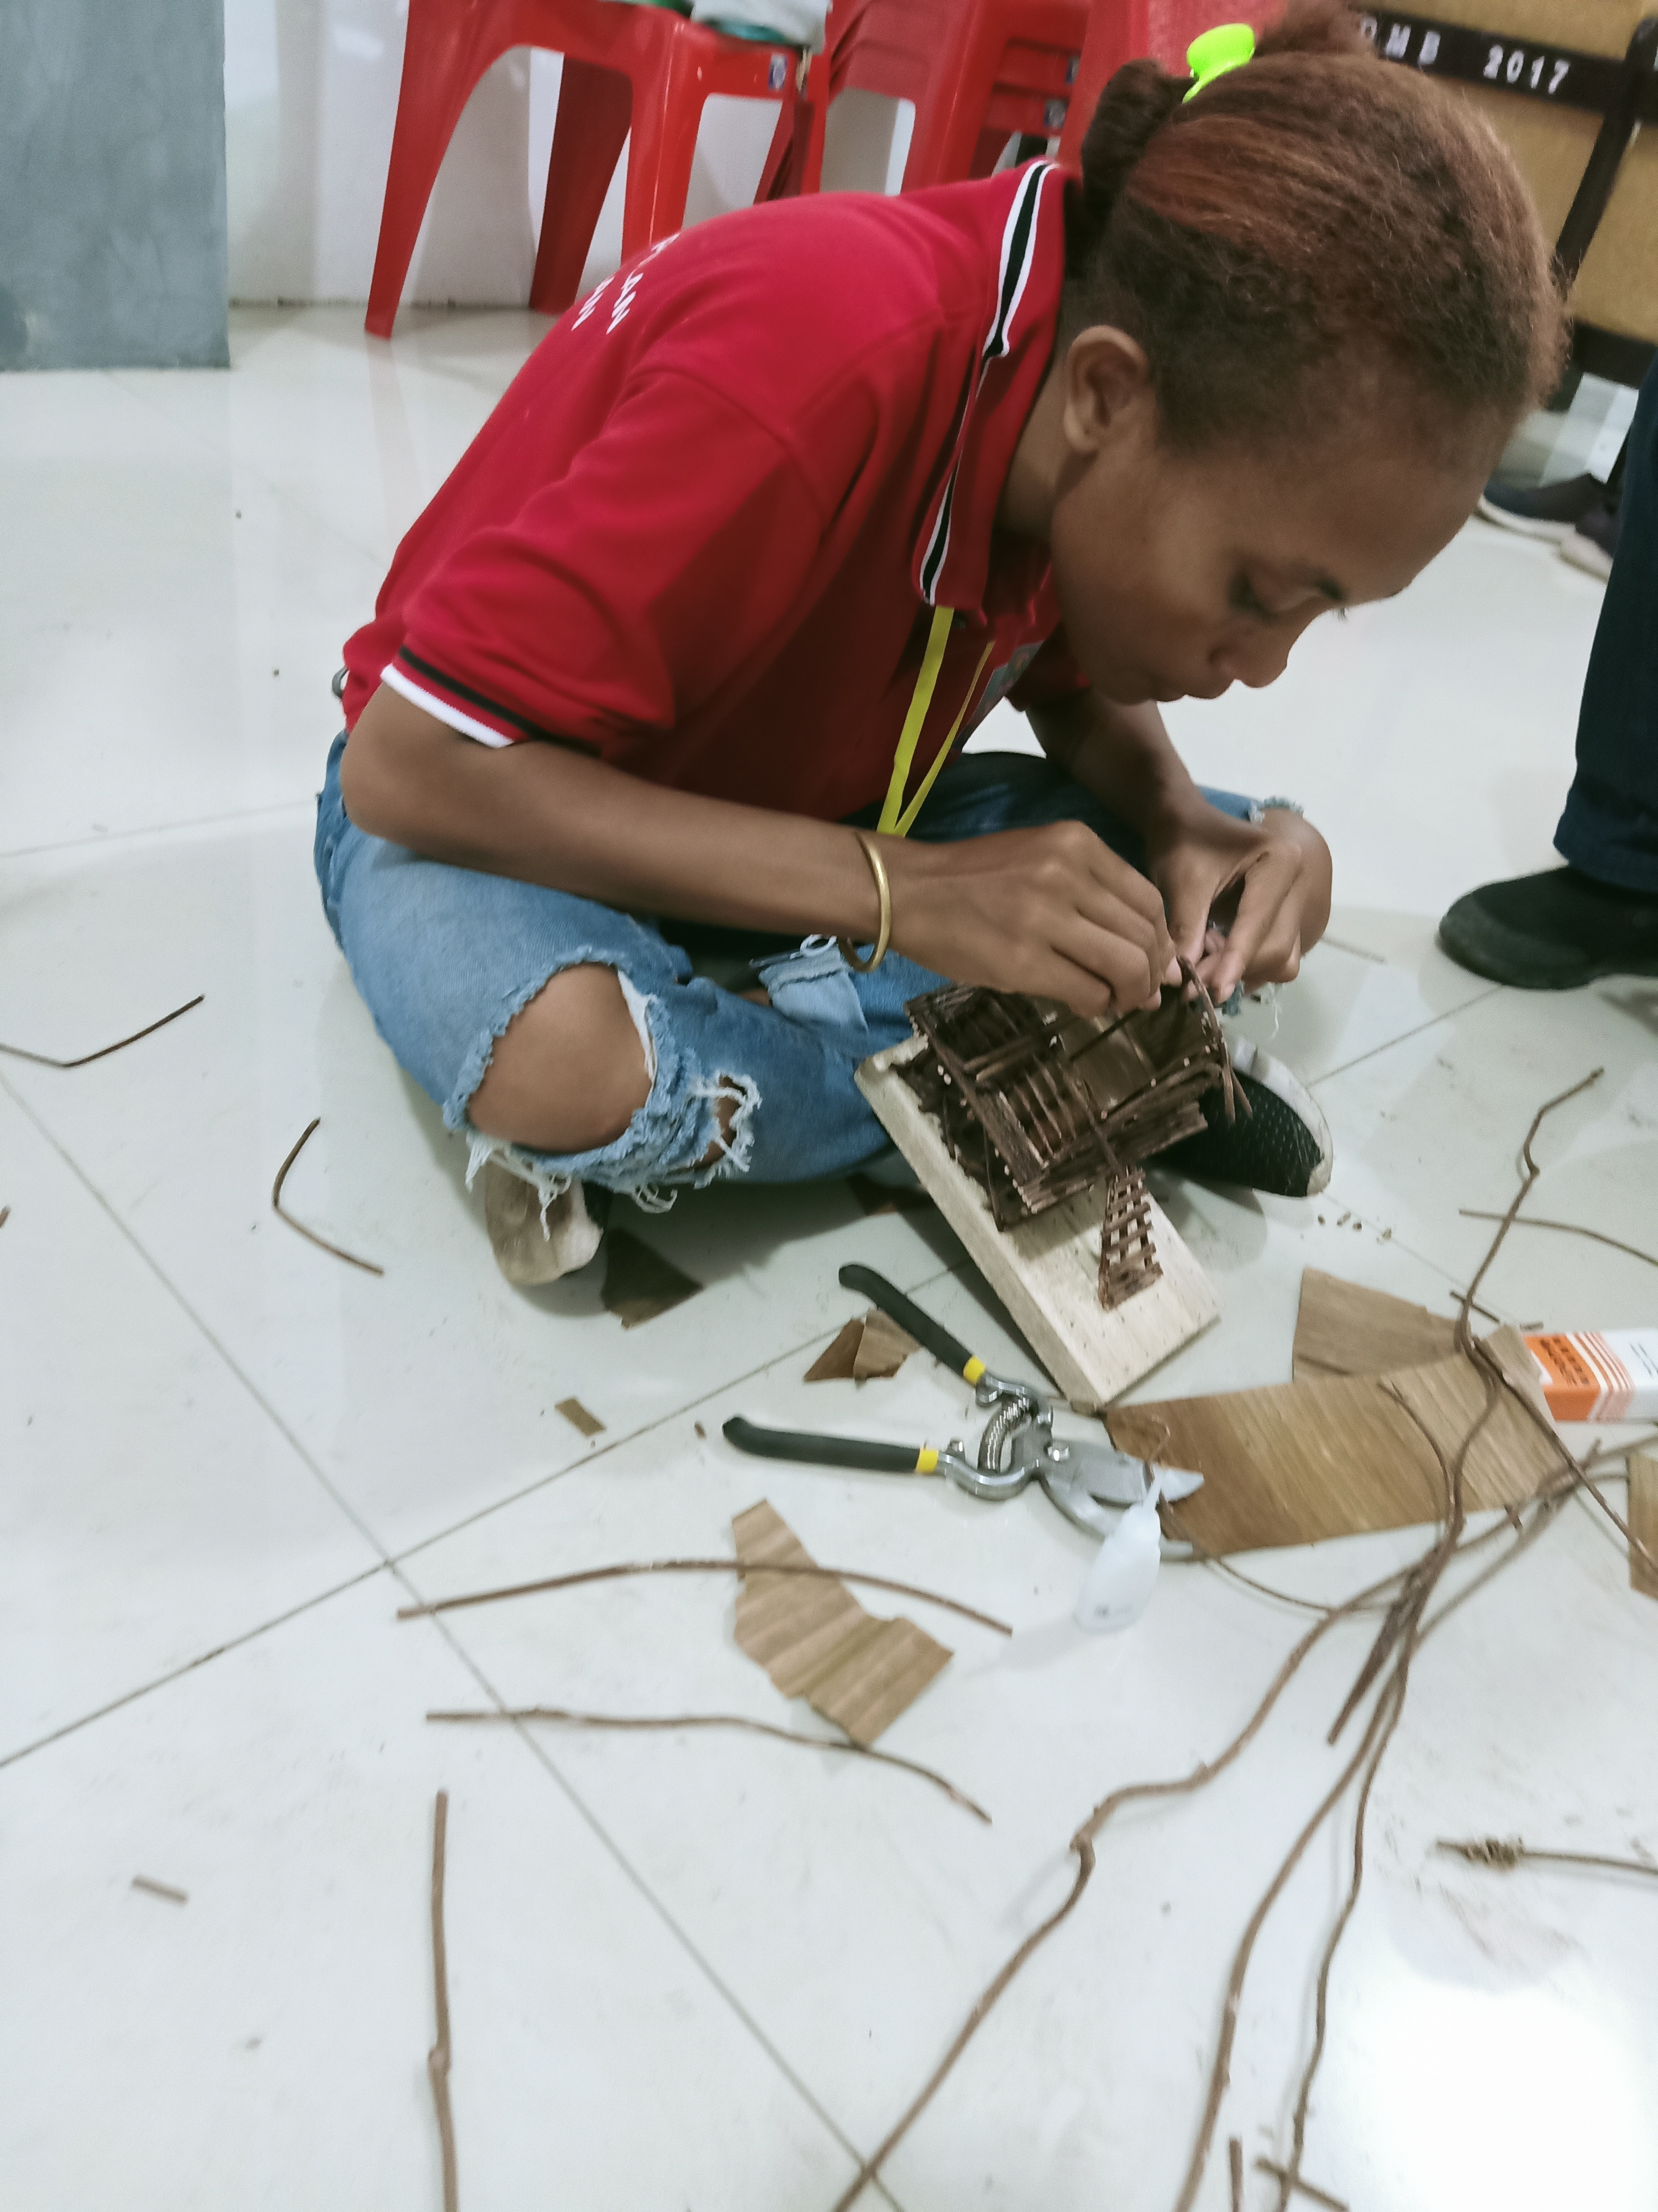
KEGIATAN PELATIHAN PEMBUATAN RUMAH ADAT KAKI SERIBU BAGI PUTRA ASLI PAPUA TAHUN 2021

Slide 7
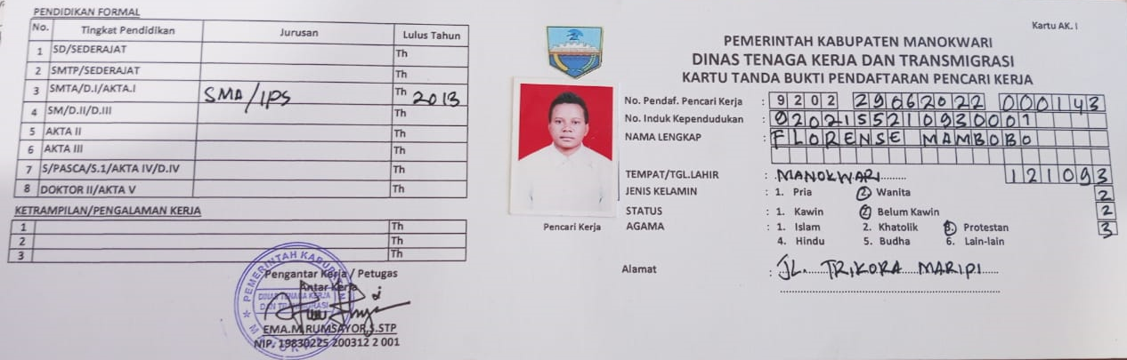
Format penomoran Kartu Ak.1

Slide 8

PENGHARGAAN BAGI PEMERINTAH DAERAH, SWASTA YANG TELAH MELAKSANAKAN PROGRAM BPJS KETENAGAKERJAAN, DAN TAHUN 2021 PEMERINTAH PROVINSI PAPUA BARAT BERHASIL MERAIH PERINGKAT KE-3 UNTUK TINGKAT PROVINSI DAN KABUPATEN RAJA AMPAT DI PERINGKAT PERTAMA DITINGKAT KABUPATEN/KOTA

